Slide 1
라그나로크가 왔다!
Ver. 0.337187
UPnL 최원석

Slide 2
발표자 소개
Ver. 0.337187
졸업시뮬 2.0 프론트엔드
파피용 기획자(개발도 해야할텐데)
병특모험

Slide 3
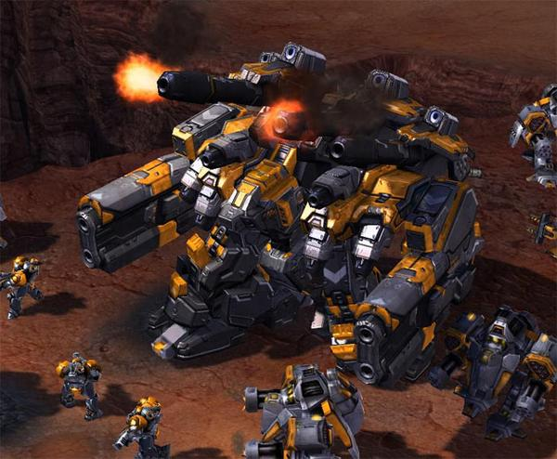
라그나로크가 왔다!
Ver. 0.337187

Slide 4
라그나로크
Ver. 0.337187
북유럽 신화에서 최후의 성전(직역하면 신들의 운명)을 의미
신들은 물론 세상 모두가 멸망에 이르게 됨

Slide 5
북유럽 신화
Ver. 0.337187
북유럽 신화
  북유럽에서 살았던 북게르만 민족과 노르드 민족에 의해 탄생한 신화
역사적으로 신화는 나라를 이끄는 힘(제정일치)이었기 때문에 대체로 승리의, 밝은 분위기
  하지만, 북유럽 신화는 어두운 분위기이며, 멸망과 같은 안좋은 결말을 가지고 있음 망했어요

Slide 6

북유럽 신화의 활용 사례 1 –마블 세계관
Ver. 0.337187
토르
  묠니르를 가지면 강한 힘(없으면 엄..)
  묠니르를 이용하면 번개를 모아서 쏠수있다. (토르발전?)
  좋은 탱킹력

Slide 7
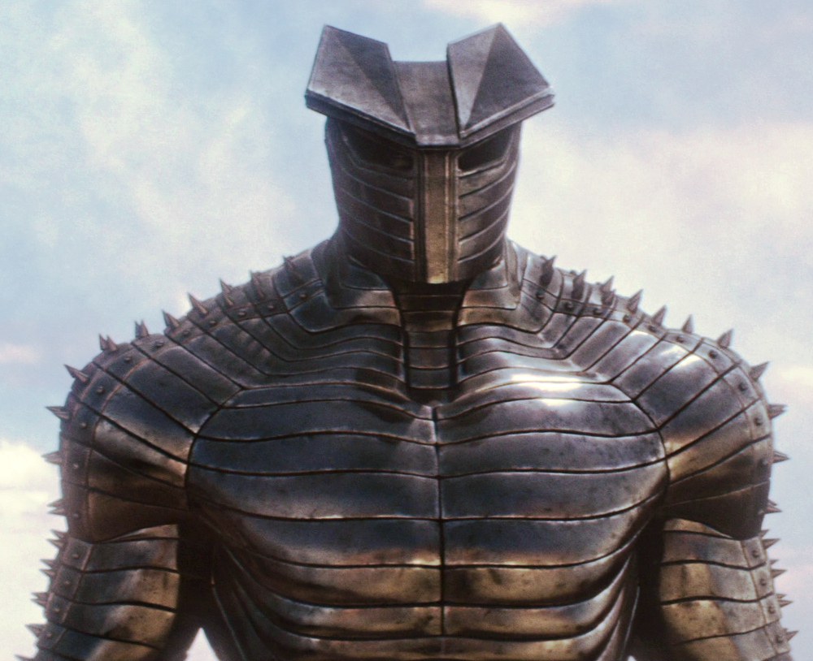
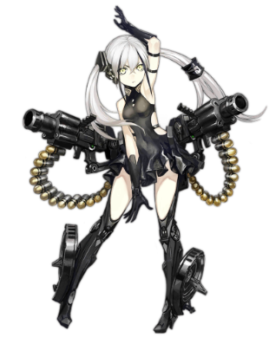
북유럽 신화의 활용 사례 1 –마블 세계관
Ver. 0.337845
Ver. 0.337187
디스트로이어(안유명함 걍 가져옴)
  단단하다
  강력한 화력을 가졌다.
  <토르>에서 등장
  로리하다

Slide 8
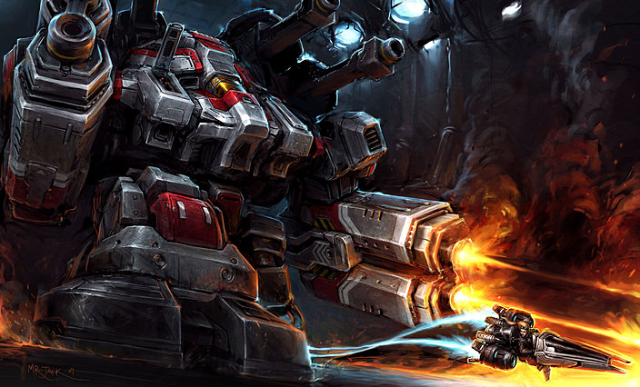
북유럽 신화의 활용 사례 2 –스타크래프트2
Ver. 0.574258
Ver. 0.337187
토르
  크고 단단해..!
  강한 공격력

Slide 9
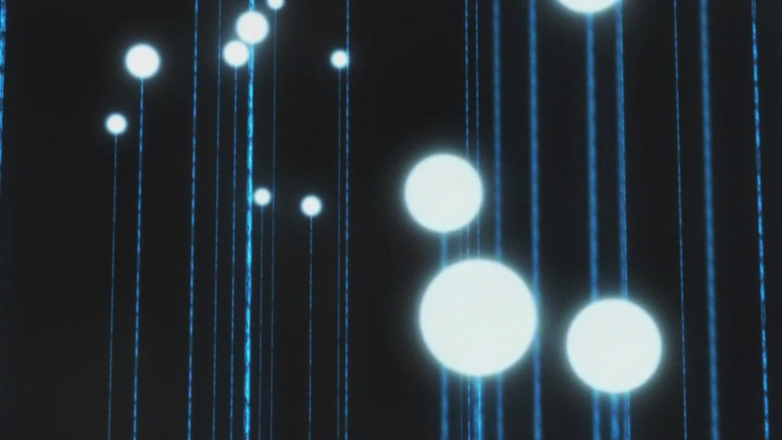
북유럽 신화의 활용 사례 3 –스타크래프트
Ver. 0.337187
Ver. 1.048596
북유럽 신화의 활용 사례 2 –슈타인즈게이트
토르
  크고 단단해..!
  강한 공격력
ㄹㅇ
  그것은 슈타..!
  인즈게이트

Slide 10
오퍼레이션 걀라르호른
Divergence 1.048596
라 그 나 로 크 의 시 작
UPnL 최원석

Slide 11

슈타인즈 게이트
(목표 : 스포를 최소화 해보자)
Divergence 1.048596
갓겜, 갓애니
모두가 적어도 귀로는 들었던 바로 그것 (뭐 다들 아실 것이라 생각)
5pb.의 과학 어드벤처 시리즈 중 거의 유일하게 흥한 작품
  (카오스;차일드, 카오스;헤드, 오컬틱;나인…)
  로보틱스;노츠는 나름 괜찮다 카더라

Slide 12
슈타인즈 게이트
(목표 : 스포를 최소화 해보자)
Divergence 1.048596
<타임머신>을 주제로 한 SF 비주얼 노벨(개인적으로 이게 미연시인가 모르겠다?) (혹은 애니메이션)
특징
  주인공인 호오인 쿄우마는 중2병임
  주변 캐릭터들도 개성이 매우 뚜렷
  > 초반을 버티지 못하고 하차하는 사람이 생성되는 원인 (버틸수가 없다!)
  초반만 버텨봐요 초반만(?)

Slide 13

호오인 쿄우마
(목표 : 스포를 최소화 해보자)
Divergence 1.048596
주인공
오카베 린타로라고 쓰고 호오인 쿄우마라고 읽는다. (다르다)
시간을 거슬러 올라가 과거를 바꾸기 위해 노력한다. (구른다)
먼치킨들의 도움으로 신에 필적한 능력을 가지게 됨

Slide 14
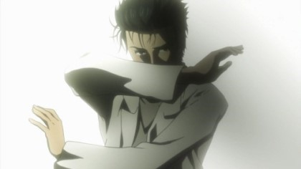
호오인 쿄우마
(목표 : 스포를 최소화 해보자)
Divergence 1.048596
나는 광기의 매드 사이언티스트, 호오인 쿄우마다!

Slide 15

마키세 크리스(Makise Kurisu) MK_RD
(목표 : 스포를 최소화 해보자)
Divergence 1.048596
히로인(메인일까?)
츤데레
천재 소녀
  천재 소녀 때문에 세계가 위험해!

Slide 16
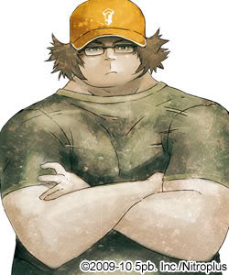
하시다 이타루(다루)
(목표 : 스포를 최소화 해보자)
Divergence 1.048596
호오인 쿄우마의 친구이자 슈퍼하카
컴공생인듯 한데 보안 회사에나 보내자(이미 학부의 실력을 넘었다. 이걸 학부랑 비교하나)
중증 오타쿠

Slide 17

시이나 마유리
(목표 : 스포를 최소화 해보자)
Divergence 1.048596
히로인, 소꿉친구(인질)
성격이 나긋나긋하다
이야기의 진행에 매우 중요한 역할을 한다
성우가 하나카나다
안타깝다(이하생략)
그리고 많은 다른 캐릭터들이 나온다.

Slide 18
<슈타인즈 게이트>에서 언급되는 북유럽 신화
(목표 : 스포를 최소화 해보자)
Divergence 1.048596
호오인 쿄우마의 “오퍼레이션” 덕질과 함께 등장함(오카베 린타로와는 다르다 오카베 린타로와는!)
북유럽 신화에서 비슷해 보이는 것을 하나씩 따다가 사용함

Slide 19
원작 <슈타인즈 게이트>에서 언급되는 북유럽 신화
(목표 : 스포를 최소화 해보자)
Divergence 1.048596
오퍼레이션 <울드> : 과거를 관장하는 신
오퍼레이션 <베르단디> : 현재를 관장하는 신
오퍼레이션 <스쿨드> : 미래를 관장하는 신
이외에도 왈퀴레(발퀴레)

Slide 20
원작 <슈타인즈 게이트>를 넘어
(목표 : 영업을 해보자)
Divergence 1.048596
슈타인즈 게이트 : 부하영역의 데자뷰 – 극장판, 라노벨
슈타인즈 게이트 : 애심미도의 바벨 – 드라마 CD, 라노벨
슈타인즈 게이트 : 무한원점의 아크라이트 – 드라마 CD
슈타인즈 게이트 : 암흑차원의 하이드 – 드라마 CD
슈타인즈 게이트 : 변이공간의 옥텟 – 게임, 라노벨
슈타인즈 게이트 : 비익연리의 (언)달링 – 게임, 라노벨
슈타인즈 게이트 : 원한연쇄의 우로보로스 – 라노벨(원작 리메이크)
슈타인즈 게이트 : 접익의 다이버전스 Reverse – 라노벨
슈타인즈 게이트 : 형이상의 네크로시스 Reverse – 라노벨
슈타인즈 게이트 : 경계면 상의 슈타인즈 게이트 Rebirth – 라노벨
슈타인즈 게이트 : 육분의의 이디엄 전/후편 - 라노벨
이외 게임 다수

Slide 21
왜 <슈타인즈 게이트>의 모든 작품을 보아야 하는가?
(목표 : 영업을 해보자)
Divergence 1.048596
<슈타인즈 게이트>은 분명 명작이지만 비어있는 부분이 많다.
  두 번 이상 보면 느낀다.
이러한 비어있는 부분을 그럴듯하게 맞춰주는 역할을 한다.
재미있다.(글로 읽음으로서 느껴지는 또 다른 느낌이 있다.)
슈타게 관련 라이트 노벨
이 모두 과방에 있습니다

Slide 22
<슈타인즈 게이트 0>
(목표 : 영업을 해보자)
Divergence 1.048596
<슈타인즈 게이트> 23-beta화
  슈타인즈 게이트의 명장면인 23화의 <슈타게 제로>를 위한 리메이크 화
  슈타게를 안보셨다면 슈타게를 먼저 보시고
  아직 안보셨다면 얼른 보시고

Slide 23

<슈타인즈 게이트 0>
(목표 : 영업을 해보자, 스포를 최소화 해보자)
Divergence 1.048596
<슈타인즈 게이트 0>
  기존의 <슈타인즈 게이트>의 비어있는 부분에 대한 이야기이다.
  기존의 캐릭터 이외에 새로운 캐릭터가 등장한다.(기존도 나옴)
  마키세 크리스가 전자소녀(?!)가 된다.(23 beta화부터 나옴)

Slide 24
<슈타인즈 게이트 0> 후기
(목표 : 영업을 해보자)
Divergence 1.048596
전달하고 싶었던 이야기가 많음
  생각보다 많음 -> 이야기의 흐름이 뜬금없어 보이기도 함(근데 이건 5pb 관련 작품은 다 가지고 있는것 같긴하다.)
  이걸 해결하려면 역시 라노벨을 읽는다!
<슈타인즈 게이트>와 동일한 방식의 선택지
  피처폰 -> 스마트폰의 차이
  개인적으론 괜찮았음
결론 : <슈타인즈 게이트>를 넘는 명작은 아닐지 모르겠지만 <슈타인즈 게이트 0>를 보고 다시 <슈타인즈 게이트>를 보면 소름일 것이라 자부한다.

Slide 25
결론
Divergence 1.048596
<슈타인즈 게이트 제로> 애니화가 2018년에 된뎁니다.
<슈타인즈 게이트 제로>의 비타 버전이 저한테 있습니다.
<슈타인즈 게이트> 라노벨 전권이 과방에 있습니다.
<슈타인즈 게이트> 꼭 보세요. 또 보세요.
고기먹고싶다.

Slide 26
이 모든 것은
Divergence 1.048596

Slide 27
슈타인즈 게이트의
Divergence 1.048596

Slide 28
선택이다.
Divergence 1.048596

Slide 29
엘 프사이 콩그루
Divergence 1.048596
El Psi Congroo

